Slide 1
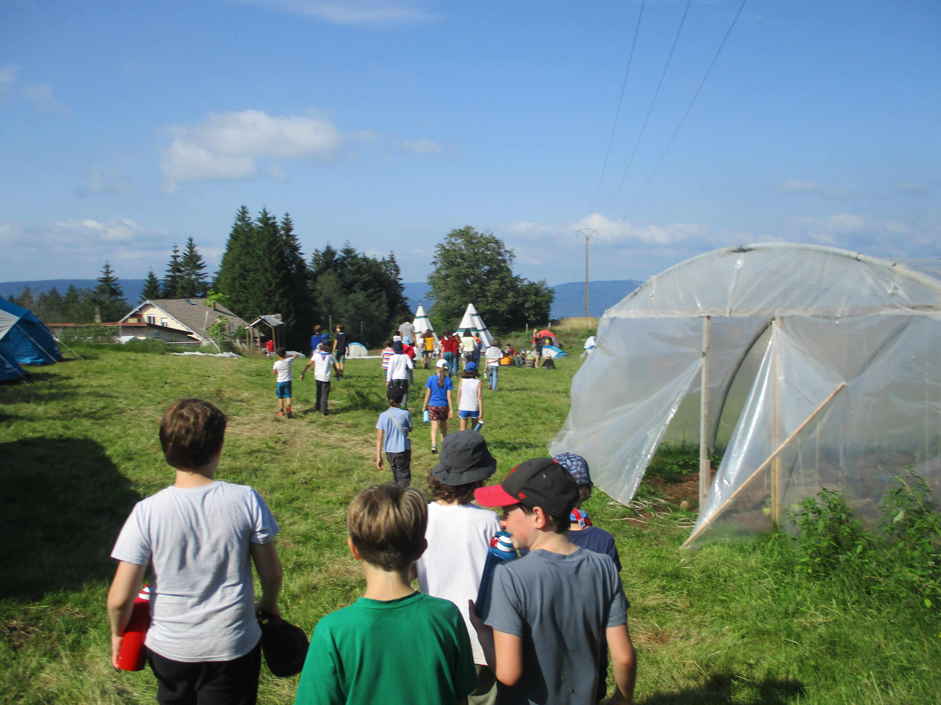

Rapport financier
Région Grand Est – Année 2022

Slide 2
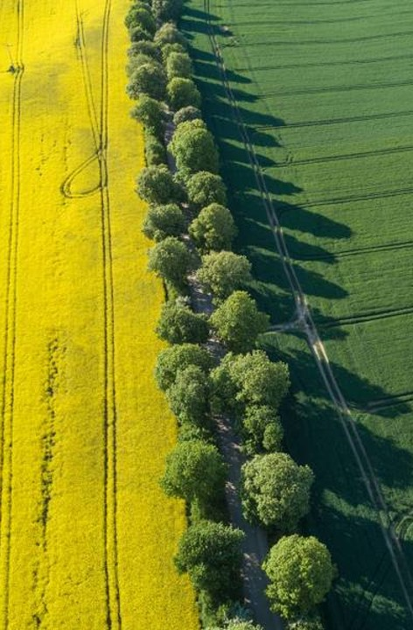
Définition
C’est quoi le rapport financier ?
Ce document comptable établi annuellement par le trésorier de la structure est présenté à l’assemblée générale à chaque fin d’exercice et soumis à son approbation. Le rapport financier d’une association s’appuie sur le compte de résultat, le bilan et :
Reprend les grands flux financiers de l’association, c’est-à-dire les recettes et dépenses établies dans le compte de résultat ainsi que les actifs et passifs inscrits dans le bilan ;
Présente la structure des différents types de fonds pour une compréhension globale de l’activité ;
Présente la provenance des fonds collectés et des fonds dépensés ;
Explique la situation de la trésorerie.

Slide 3

Les indicateurs régionaux
+ 421,03€
+ 15 315,74 €
- 2 090,07 €
Résultat comptable
Trésorerie au 31/12
Variation de trésorerie

Slide 4
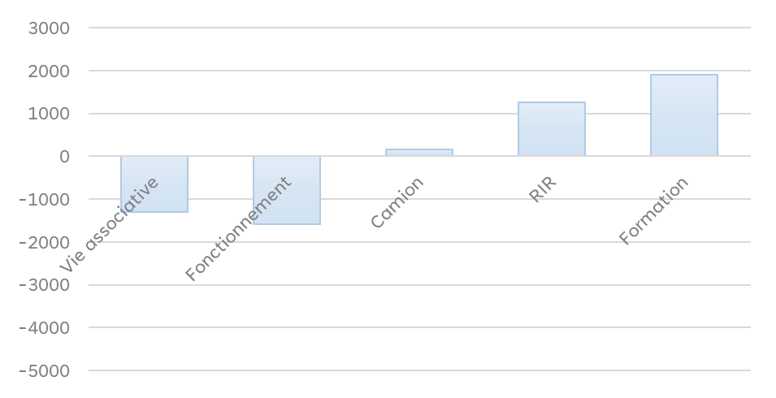
analytique
Région non consolidée
Tableau
Graphique
actions | Produits | Charges | total
Vie associative​ | 44 176 | 45 482​ | - 1 306
​Fonctionnement | 7 301 | 8 896 | 1 595
​Camion | ​860 | 703 | 157
Rassemblement | 10 550 | 9 291 | 1 259
​Formation | 9 890 | 7 984 | 1 906

Slide 5
NOTRE VIE ASSOCIATIVE aux EEDF : la vie nationale
Nos produits
À noter :
La vie nationale comprend :
Assemblée générale
Conseil National
Le séminaire GRANDIR
Participation AG (Refacturation) | 700 €
Refacturation de frais de transport | 3 446 €
TOTAL | 4 146,27 €
Nos charges
Participation AG | 1 400€
Participation CN | 85 €
Déplacements | 3 116 €
TOTAL | 4 601,04 €
Résultat :
-454,77 €

Slide 6
NOTRE VIE ASSOCIATIVE aux EEDF : le congrès
Nos produits
À noter :
La région a prise à sa charge 1/3 des frais du congrès, le reste a été facturé aux SLA au prorata du nombre d'adhérents de plus de 16 ans au 31/08 de la saison précédente.
Buvette | 355 €
Participation | 2 431 €
TOTAL | 2 786,17 €
Nos charges
Alimentation | 1 161 €
Déplacement | 1 059 €
Hébergement | 800 €
Cachet pour service | 500 €
TOTAL | 3 520,75 €
Résultat :
- 734,58 €

Slide 7
NOTRE VIE ASSOCIATIVE aux EEDF : le reste
Nos produits
À noter :
La structure de Guebwiller est sous tutelle régionale (lancement de la structure)
Subventions à reverser | 34 229 €
SLA Guebwiller | 3 014 €
TOTAL | 37 244,03 €
Nos charges
Subventions à reverser | 34 229 €
SLA Guebwiller | 2 974 €
Alimentation ER | 156 €
TOTAL | 37 360,65 €
Résultat :
- 116,62 €

Slide 8
Projet camion
Nos produits
À noter :
L’amortissement du camion s’est terminé en 2022.
Vente | 860 €
TOTAL | 860,00 €
Nos charges
Assurance | 639,27 €
CB | 63,60 €
TOTAL | 702,87 €
Résultat :
+ 157,13 €

Slide 9
Formation BAFA
Nos produits
À noter :
La formation BAFA appro a eu lieu en octobre 2022 sur la thématique "éducation aux genres et aux sexualités". Il y avait 12 participants et une équipes de 4 formateurs.
Frais de participation | 5 400 €
Cotisations des adhérents | 90 €
TOTAL | 5 490,00 €
Nos charges
Cotisations EEDF | 90 €
Déplacements | 415 €
Fournitures éducatives | 122 €
Alimentation | 1 032 €
Hébergement | 3 500 €
TOTAL | 5160,66 €
Résultat :
+ 329,34 €

Slide 10
Formation TREMPLIN
Nos produits
À noter :
Le tremplin a eu lieu en octobre 2022
Subvention Tremplin | 4 400 €
TOTAL | 4 400,00 €
Nos charges
Déplacements | 731 €
Alimentation | 496 €
Hébergement | 1 000 €
Frais de participation | 595 €
TOTAL | 2 823,38 €
Résultat :
+ 1 576,62 €

Slide 11
Rassemblement intra-régional
Nos produits
À noter :
Participation aux Activités | 7 350 €
Subventions | 3 200€
TOTAL | 10 550,00 €
Nos charges
Alimentation | 2 518 €
Hébergement | 500 €
Pédagogie | 55 €
Déplacement | 6 216 €
TOTAL | 9 291,41€
Résultat :
+ 1 258,59 €

Slide 12
Notre fonctionnement :
La permanence
Nos produits
À noter :
La permanence se situe à Metz. En 2023, nous avons payé une importante régulation des charges locatives qui n'avaient pas été facturées les années précédentes.
Subvention | 4889 €
TOTAL | 4 889,00€
Nos charges
Assurance | 578 €
Loyer | 4335 €
Charges locatives | 2419 €
TOTAL | 7 333,04 €
Résultat :
- 2 444,04€

Slide 13
Notre fonctionnement global
Nos produits
À noter :
Cotisations des adhérents | 10 €
Regul | 2 €
Subvention | 2 400 €
TOTAL | 2 412,00€
Nos charges
Assurance | 8 €
Amortissement | 70 €
Fourniture diverses | 144 €
Foulard | 1 178 €
Assurance | 17 €
CB | 63 €
Cotisation | 80 €
TOTAL | 1 562,64 €
Résultat :
+ 849,36 €

Slide 14

ET DANS LES STRUCTURES LOCALES
Selon les données financières dont nous disposons à ce jour, sous réserve de modification

Slide 15

Données par structures
SLA |  | Résultat 2022 | Résultat 2021
Balnot ​ |  | -747,55 € | - 2 359,90 €
Chateauvillain​ |  | -3 392,71 € | - 762,98 €
Colmar​ |  | -277,98 € | + 1 434,63 €
Courcelles-Chaussy |  | -1 513,92 € | - 500,25 €
Freyming-Merlebach​ |  | 4 508,88 € | 8 268,43 €
Golbey |  | ND | - 2 061,29 €
Lessy |  | 10 769,73 € | + 4 494,27 €
Ludothèque |  | -3 000,00 € | - 5 250,17 €
Metz – Visa pour l’aventure |  | -3 920,21 € | + 5 633,41 €
Mulhouse |  | 1 878,58 € | + 4 502,82 €
Nancy |  | 7 075,96 € | - 793,97 €
Plappeville |  | -728,32 € | + 1 746,95 €
Strasbourg |  | 7 109,78 € | 1 518,14 €
Troyes |  | 3 302,94 € | - 2 501,16 €
Vigy |  | -7 800,00 € | 13 490,72 €
Wackenhubel |  | ND | + 2171,95 €
REGION (Non-consolidée) |  | + 421,03 € | + 10 600,98€
REGION (consolidée) |  | 13 686,21+ € | + 23 985,95 €
Les Tronches |  | 5 115,35 € | + 41 455,79 €
---
Résultats 2022
Informations à date du 01/03/2022, données prévisionnelles suceptibles d’être modifiées
ND : Non disponible à ce jour
This Photo by Unknown Author is licensed under CC BY

Slide 16
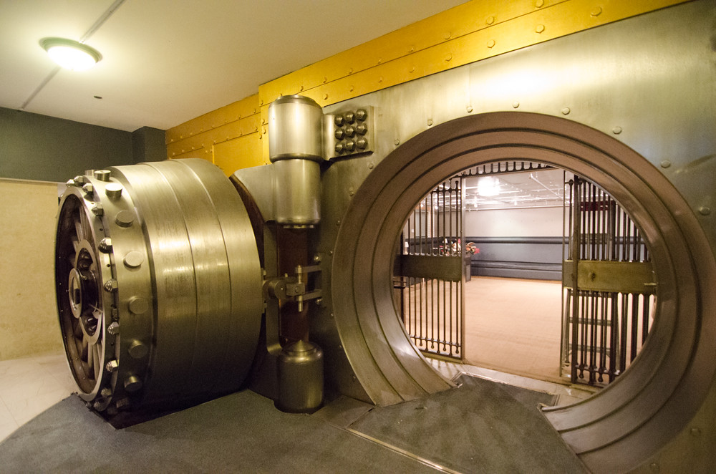
Données par structures
SLA |  | Trésorerie au 31/12/2022
Balnot ​ |  | 6 744,51 €
Chateauvillain​ |  | 1 457,52 €
Colmar​ |  | 1 594,41 €
Courcelles-Chaussy |  | 953,05 €
Freyming-Merlebach​ |  | 37 245,74 €
Golbey |  | 1 640,52 €
Lessy |  | 22 093,92 €
Ludothèque |  | 37 081,50 €
Metz – Visa pour l’aventure | 2 comptes | 12 615,02 €
Mulhouse |  | 8 342,69 €
Nancy |  | 9 558,02 €
Plappeville |  | 6 952,68 €
Strasbourg |  | 8 595,76 €
Troyes |  | 9 971,82 €
Vigy |  | 22 907,05 €
Wackenhubel |  | 5 307,41 €
REGION (Non-consolidée) | 2 comptes | 15 315,74 €
REGION (consolidée) |  | 208 377,36 €
Les Tronches |  | 110 568,84 €
---
ETAT DE LA
TRESORERIE

Slide 17

NOTRE ANALYSE, notre ambition régionale
La région se concentre, financièrement comme dans son activité sur le soutien des structures locales et dans son fonctionnement
Le fonctionnement de l'ER est financièrement réduit au minimum mais cette année un important redressement de nos charges locatives est à noter et impacte notre résultat.
Le fonctionnement et la vie institutionnelle ont pu être financés presque exactement par les formations et les subventions pédagogiques.
Financièrement, de nombreux mouvements dûs à la mutualisation des resssources mobilisées (subventions).
Lors de l'AG 2023, il a été décidé de répartir une quote part de la masse salariale des animateurs développements nationaux entre les régions. Cette quote-part, calculée au prorata des adhérents, est de 9 000 € pour le Grand Est.
Toutefois, à la vue de notre trésorerie et pour ne pas mettre en déficit la région, le CD nous a exceptionnellement exonéré de cette contribution, et celà uniquement pour 2022.
Cette charge devra dès lors être payée chaque année (dès 2023.)

Slide 18
Le budget 2023
La region GRAND EST Une structure au service du projet associatif
NOS décisions pour 2023
Le budget prévisionnel 2023 V1 est disponible sur la page suivante. Il a été conçu en novembre 2022 :
Pour financer le paiement de la masse salariale des animateurs développements sans se retrouver à découvert l'équipe régionale va soumettre à l'avis du congrès plusieurs propositions qui vont impacter les orientations budgétaires 2023.
Avec un résultat prévisionnel à - 9000 € (arrondi)
Sous les hypothèses budgétaires de la page suivante.

Slide 19
Les orientations budgétaires 2023
Vie associative :
5 délégués à l’AG (- 500€)
2 participations au CN (-170€)
1 congrès (équilibré)
1 budget rencontre et déplacement pour l’ER (-600 €)
Formations :
Deux tremplins (+ 440€)
Deux sessions BAFA et un BAFD (+ 1 000 €)
Activités :
Un RIR (équilibré)
Un autofinancement Camion (+2 150€)
Fonctionnement :
Subventions (+4 320€)
Loyer, assurance (- 5 050€)
Location (- 450€)
Cotisation (équilibré)
Contribution (- 238€)
Banque, affranchissement (- 105€)
Cotisation externe (- 70€)
Salaires (-9 000 €)

Slide 20

conclusion
L’année 2023 fut une année minimum pour les finances regionale car la region a assuré le minimum des services et de la formation.
Le développement et les activités ouvertes ont été organisés par le centre des Tronches.
Le niveau de trésorerie est suffisant par rapport aux besoins.

Slide 21

merci
EEDF Grand Est
grandest@eedf.fr

